Slide 1



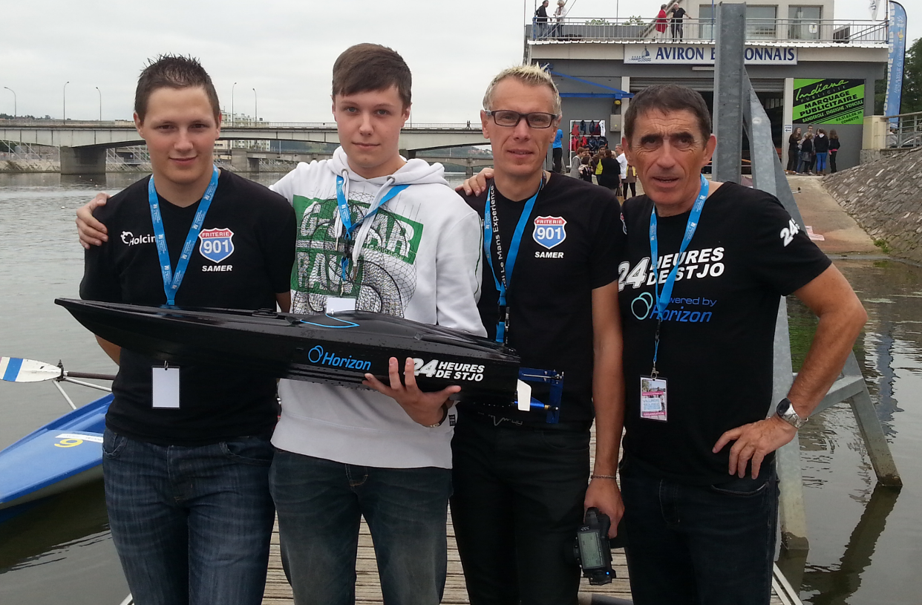
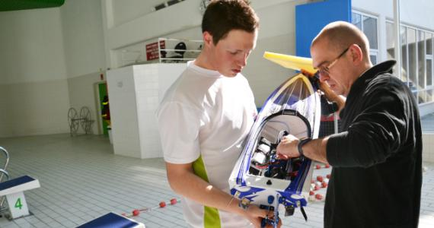
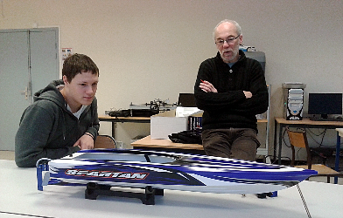
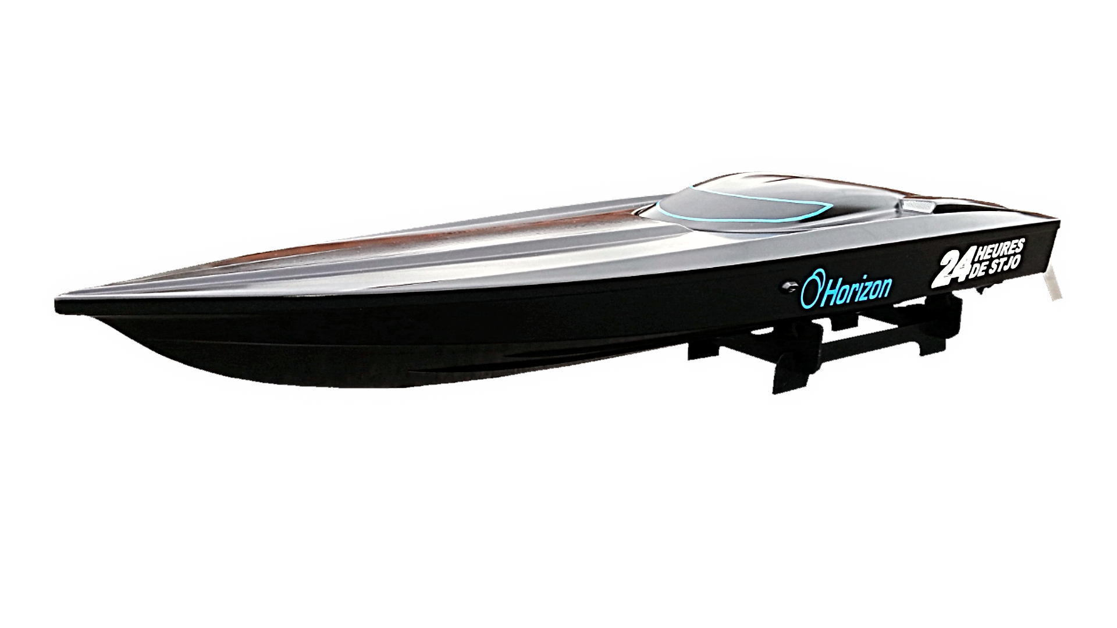
LYCEE PRIVE SAINT JOSEPH
Saint Martin Boulogne
HORS-BORD H2 POWERED
PROJET BAC STI2D ITEC
ITEC
TEAM

Slide 2

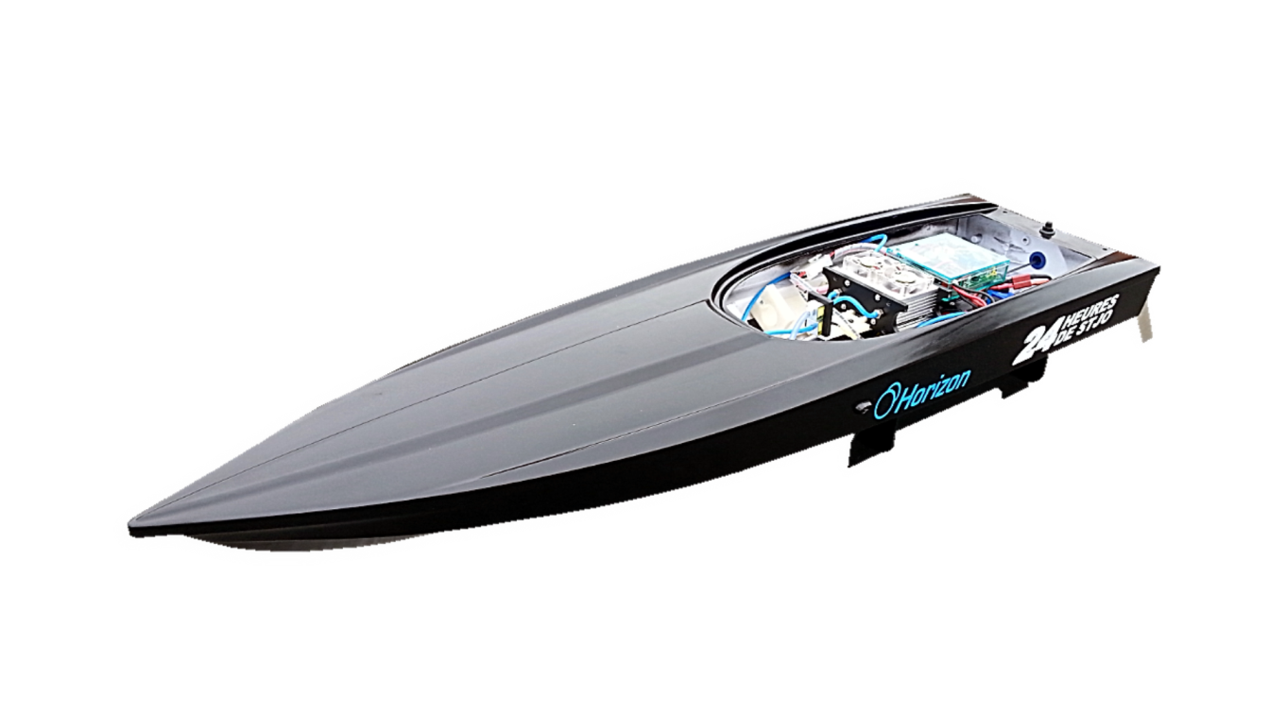
LYCEE PRIVE SAINT JOSEPH
Saint Martin Boulogne
HORS-BORD H2 POWERED
PROJET BAC STI2D ITEC

Slide 3


LYCEE PRIVE SAINT JOSEPH
Saint Martin Boulogne
HORS-BORD H2 POWERED
PROJET BAC STI2D ITEC
D’OÙ VIENT L’IDEE ?
Nous avons été contactés, suite au succès des 24H de Saint-Jo 2012, par la chargée de mission de «Boulogne développement» qui s’occupe des cinq ports de plaisance de la Côte d’Opale. Elle souhaitait, afin de mettre en valeur le dynamisme de la plaisance dans le domaine environnemental, que nous lui proposions des projets innovants. Projets à conduire et à réaliser dans le cadre des formations de nos élèves et étudiants.

Slide 4
LYCEE PRIVE SAINT JOSEPH
Saint Martin Boulogne
HORS-BORD H2 POWERED
PROJET BAC STI2D ITEC
LE RESSENTI DES ELEVES ?
A la présentation du projet, ils ont vite compris que c’était parti pour une «sacrée aventure» … Ils savaient également que cet épisode leur servirait de support pour l’épreuve de «projet en ITEC» de leur Bac, et qu’ils avaient une très belle carte à jouer. Ils savaient aussi qu’il y allait avoir «du boulot», qu’il faudrait être disponible et avoir une bonne cohésion entre les différents intervenants.
(Les élèves volontaires, qui ont fait partie de ce groupe, avaient déjà travaillé sur la voiture hydrogène 2012 et possédaient donc une petite expérience sur la PAC ce qui a été bénéfique).

Slide 5
LYCEE PRIVE SAINT JOSEPH
Saint Martin Boulogne
HORS-BORD H2 POWERED
PROJET BAC STI2D ITEC
LES DIFFICULTES DU PROJET ?
Pour nous, l’objectif d’un tel projet est avant tout pédagogique. Cet aspect est primordial. En conséquence, il était impératif que les élèves travaillent avec une véritable démarche de projet. Cependant, nous mettons un point d’honneur à ce qu’un projet soit FINALISE. Pas question de se contenter de l’étude et ensuite d’excuses pour expliquer que l’on n’a pas réussi : l’équipe et les enseignants voulait voir le bateau naviguer sur l’eau !

Slide 6
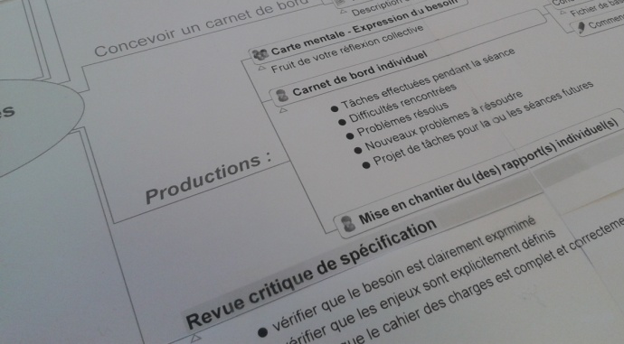
LYCEE PRIVE SAINT JOSEPH
Saint Martin Boulogne
HORS-BORD H2 POWERED
PROJET BAC STI2D ITEC
LES DIFFICULTES DU PROJET ?
L’appropriation du cahier des charges fonctionnelles a été un premier «pensum» pour eux. L’organisation du travail en équipe (première réelle expérience avec un objectif de résultat), la coordination des documents et productions entre les équipiers leur a posé aussi quelques soucis. Difficultés dans la modélisation des pièces complexes (coque-hélice). Difficultés dans l'anticipation de la répartition des masses qui change en fonction de l'évolution du projet (problème crucial)

Slide 7
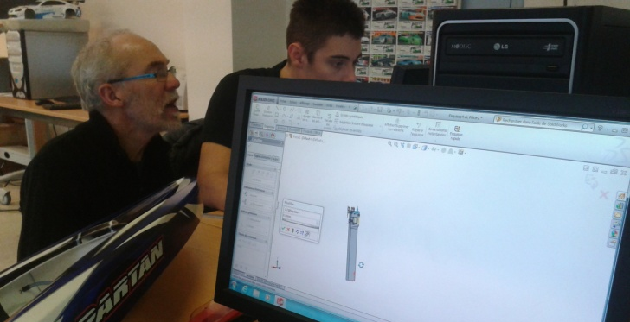
LYCEE PRIVE SAINT JOSEPH
Saint Martin Boulogne
HORS-BORD H2 POWERED
PROJET BAC STI2D ITEC
LES DIFFICULTES DU PROJET ?
Les problèmes d’étanchéité n’ont pas, non plus, été simples. Electronique et eau ne font pas vraiment «bon ménage» ! Alors là aussi, quelques ennuis. Il a manqué bien sûr un peu de temps pour faire tous les essais nécessaires : on était contraint, dans le cadre de l'examen, à passer par des étapes intermédiaires de formalisation obligatoire …

Slide 8
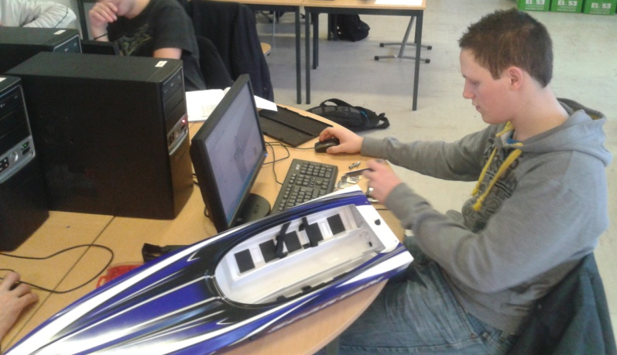
LYCEE PRIVE SAINT JOSEPH
Saint Martin Boulogne
HORS-BORD H2 POWERED
PROJET BAC STI2D ITEC
LES DIFFICULTES ?
Reste des améliorations à apporter dans le refroidissement du moteur et la ventilation de la PAC. Ce sera l’ouverture de projets, d’études et d’améliorations pour cette année et avec de nouveaux élèves …

Slide 9
LYCEE PRIVE SAINT JOSEPH
Saint Martin Boulogne
HORS-BORD H2 POWERED
PROJET BAC STI2D ITEC
LES CARACTERISTIQUES ?
Energie de propulsion principale :
2 Accus lipo 7,4 V - 4.400 mAh en parallèle.
Energie de propulsion secondaire:
Pile à combustible à membranes 30W.
Réservoir H2:
2 Hydrostiks avec hydrures métalliques d’une capacité de 10 litres chacun environ, pour un poids de gaz de 1 gramme.
Capacité totale H2: 20 litres pour 0 à 3 bars.
Masse totale: 3,078 kg
Longueur: 1,10 mètre.

Slide 10
LYCEE PRIVE SAINT JOSEPH
Saint Martin Boulogne
HORS-BORD H2 POWERED
PROJET BAC STI2D ITEC
Coque
Polycarbonate Thermoformée
Moteur
Brushless 7.4V / 320 W
Energie de propulsion principale
2 Accus Lipo LRP 7.4Volts / 4400 mAh / 2S en parallèle
Energie de propulsion secondaire
Pile à combustible "Horizon Fuel cell Technologies" HCELL 2.0 - 30W
2 Hydrostiks (réservoir d'hydrogène par hydrures métalliques) Horizons Fuel Cell Technologies
Capacité 10 litres (0.9gramme)
Capacité totale embarquée: 20 litres / pression 1.5 bars
Energie embarquée 2*10 WH = 20 WH

Slide 11
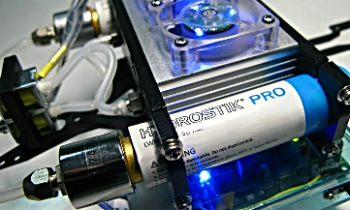
LYCEE PRIVE SAINT JOSEPH
Saint Martin Boulogne
HORS-BORD H2 POWERED
PROJET BAC STI2D ITEC
H2: STOCKAGE & PRODUCTION ?
Comme pour notre voiture H2, l’hydrogène est réalisé par électrolyse, et nous pouvons obtenir l’électricité par l’intermédiaire de panneaux solaires. C'est-à-dire avoir une énergie relativement propre. L’hydrogène est ensuite stocké dans des hydrostiks embarqués. Ils contiennent 2 g d’hydrogène à une pression moyenne de 1,5 bar …

Slide 12
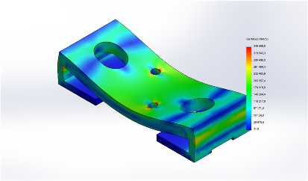
LYCEE PRIVE SAINT JOSEPH
Saint Martin Boulogne
HORS-BORD H2 POWERED
PROJET BAC STI2D ITEC
LES ELEVES / LE PROJET ?
EN CLASSE & EN DEHORS DE LA CLASSE
Un véritable bureau d’études ! C’est toute la démarche de projet qui a été réalisée en classe avec l’emploi de logiciels spécifiques comme SysMl ou de CAO comme Solidworks. Gros travail sur l’impact environnemental et de choix des matériaux avec Solidworks Sustainability et la création de maquettes virtuelles 3D. Les pièces à réaliser ont été fabriquées sous imprimante 3D. Calculs de résistance des matériaux sous Cosmos. Planning sous logiciel ….

Slide 13
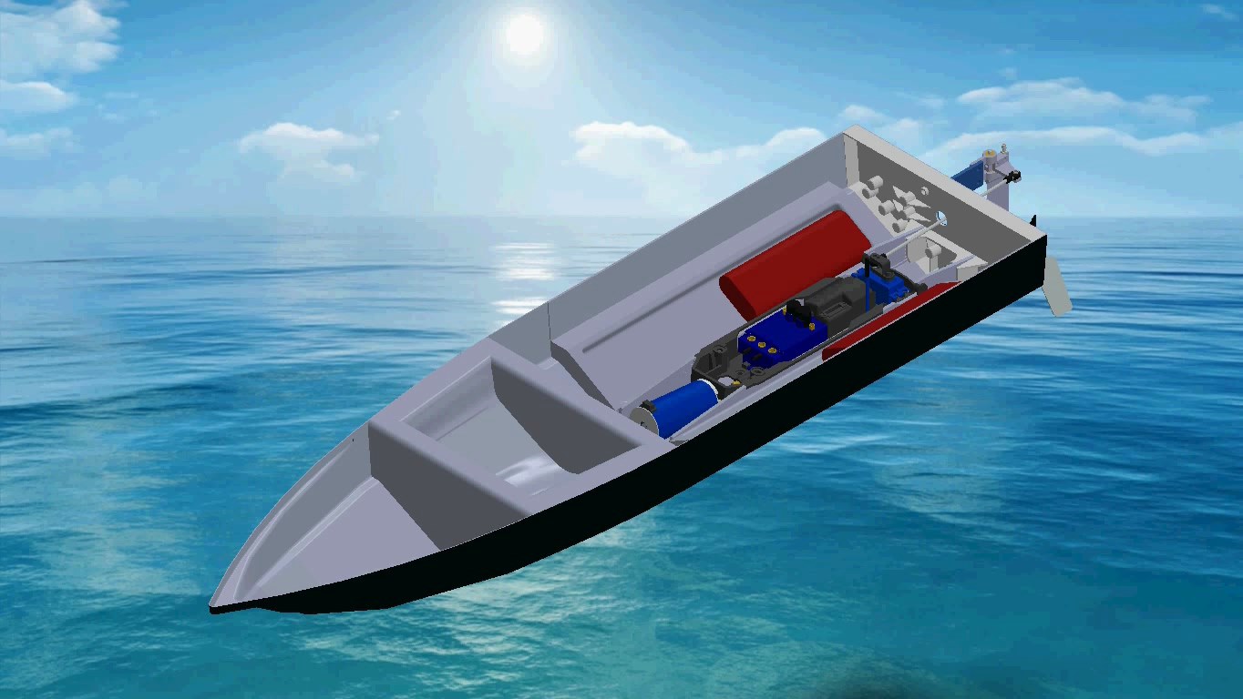
LYCEE PRIVE SAINT JOSEPH
Saint Martin Boulogne
HORS-BORD H2 POWERED
PROJET BAC STI2D ITEC
LES ELEVES / LE PROJET ?
EN CLASSE & EN DEHORS DE LA CLASSE

Slide 14
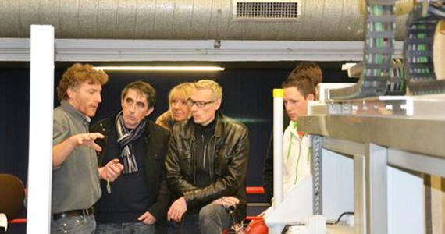
LYCEE PRIVE SAINT JOSEPH
Saint Martin Boulogne
HORS-BORD H2 POWERED
PROJET BAC STI2D ITEC
LES ELEVES / LE PROJET ?
EN CLASSE & EN DEHORS DE LA CLASSE
Nous avons été également accueillis par l’Ifremer. Nous pensions au départ pouvoir nous servir de leur bassin à essais. Finalement, cela n’a pas été possible. Mais la rencontre des élèves avec les chercheurs présents sur le site leur a été très profitable. Ils ont compris qu’à très haut niveau, les procédures et la démarche suivie n’étaient pas si différentes que celles que nous leur demandions d’appliquer …

Slide 15
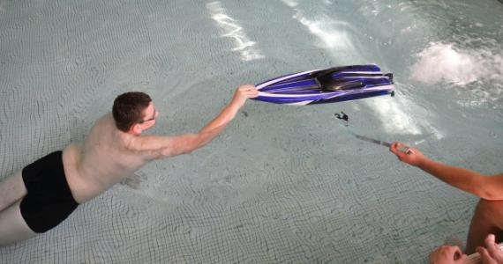
LYCEE PRIVE SAINT JOSEPH
Saint Martin Boulogne
HORS-BORD H2 POWERED
PROJET BAC STI2D ITEC
LES ELEVES / LE PROJET ?
EN CLASSE & EN DEHORS DE LA CLASSE
Finalement, les premiers essais statiques et dynamiques ont été effectués dans le grand bassin de la piscine (emplacement des masses, flottaison, prise de virage … c'est-à-dire, en fait, validation des modèles de simulation.

Slide 16
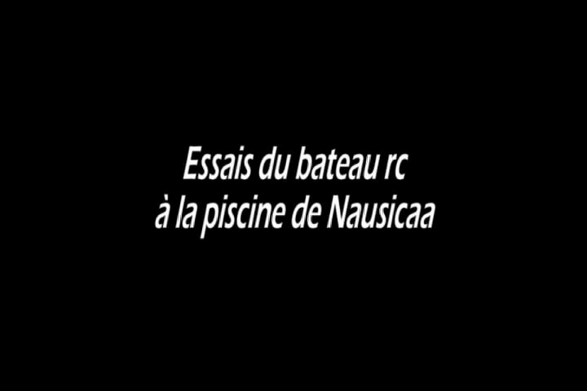
LYCEE PRIVE SAINT JOSEPH
Saint Martin Boulogne
HORS-BORD H2 POWERED
PROJET BAC STI2D ITEC
LES ELEVES / LE PROJET ?
EN CLASSE & EN DEHORS DE LA CLASSE

Slide 17
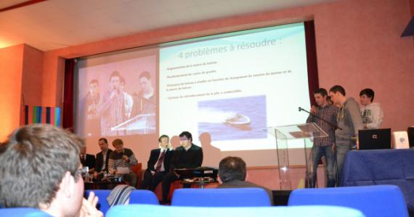
LYCEE PRIVE SAINT JOSEPH
Saint Martin Boulogne
HORS-BORD H2 POWERED
PROJET BAC STI2D ITEC
LES ELEVES / LE PROHET ?
EN CLASSE & EN DEHORS DE LA CLASSE
Les élèves devaient présenter leur bateau à la table ronde « Energies et Transports du futur » devant 150 personnes et personnalités … Le journaliste animateur, Sébastien Foissel, de Radio6, est venu en classe les préparer à cet évènement. Travail très intéressant, très profitable également pour leur présentation orale au bac..

Slide 18
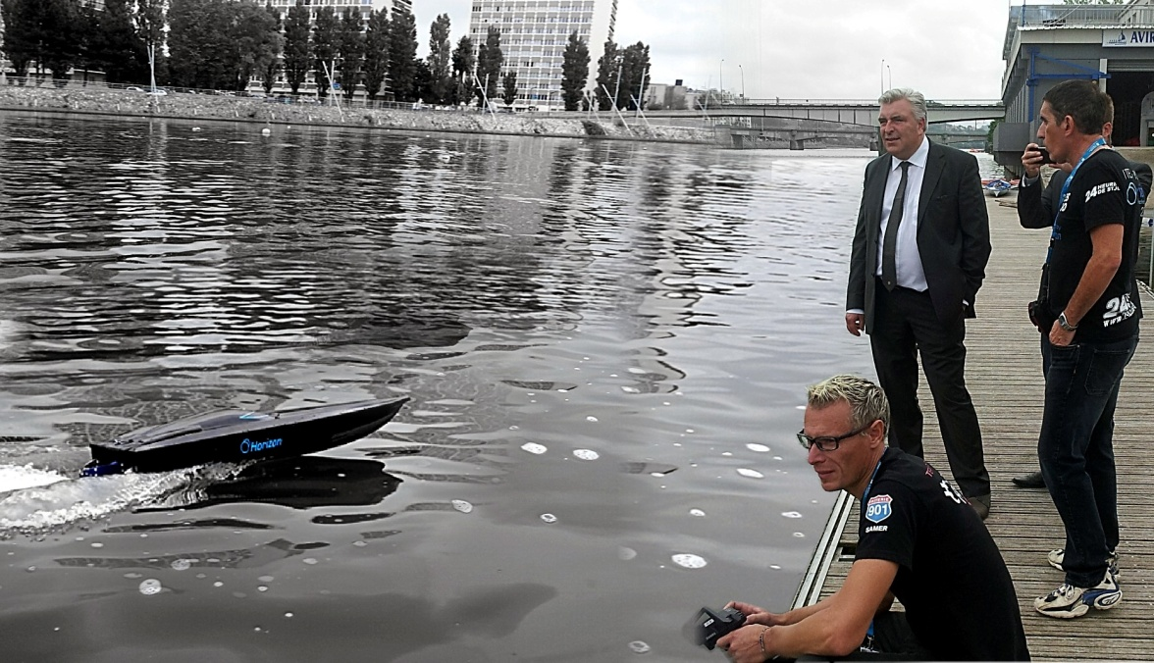
LYCEE PRIVE SAINT JOSEPH
Saint Martin Boulogne
HORS-BORD H2 POWERED
PROJET BAC STI2D ITEC
REACTION DU MINISTRE ?
Très enthousiasmé !
«Votre bateau, c’est génial ! Envoyez-moi une photo, il faut que je montre ça à Arnaud Montebourg».
Nous envoyons le dimanche soir à 23H 14 la photo ; à 23 H14, nous recevions la confirmation de l’envoi au ministère du Redressement productif !

Slide 19

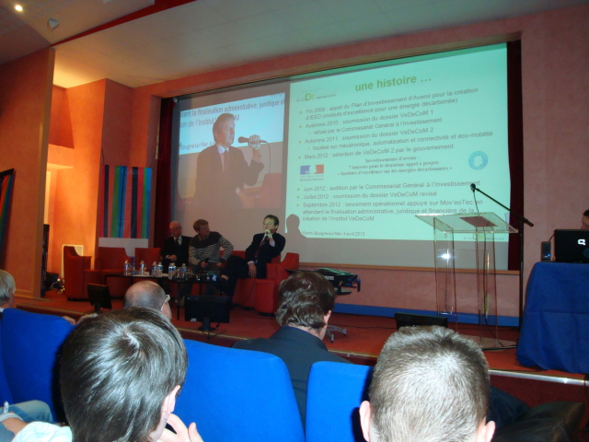
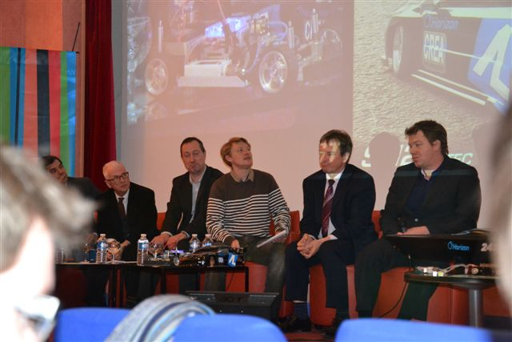
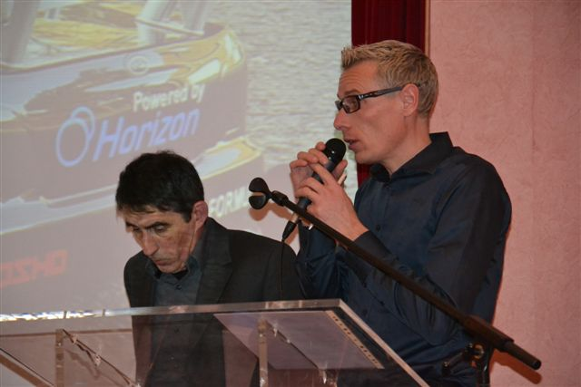
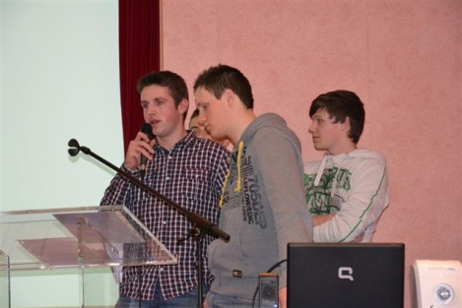
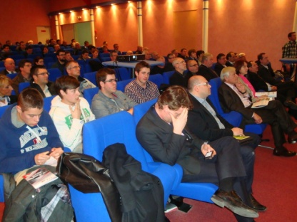
LYCEE PRIVE SAINT JOSEPH
Saint Martin Boulogne
HORS-BORD H2 POWERED
PROJET BAC STI2D ITEC
LES RETOMBEES ?
TABLE RONDE ENERGIES & TRANSPORTS DU FUTUR

Slide 20
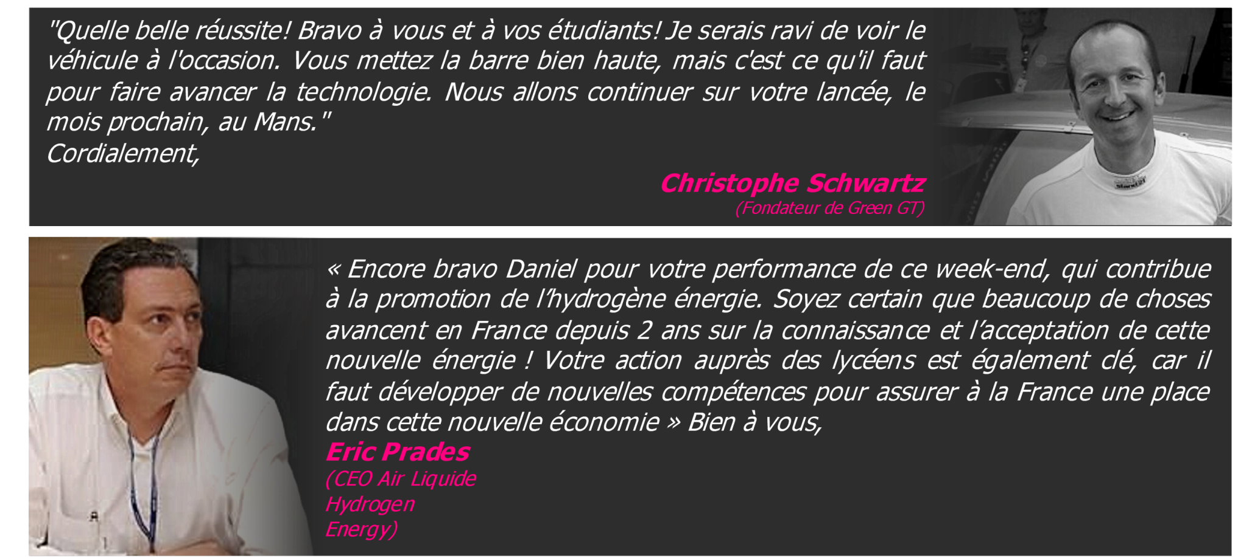
LYCEE PRIVE SAINT JOSEPH
Saint Martin Boulogne
HORS-BORD H2 POWERED
PROJET BAC STI2D ITEC
LES RETOMBEES ?
DE NOMBREUX TEMOIGNAGES DE PERSONALITES DES LE MOIS DE JUIN

Slide 21
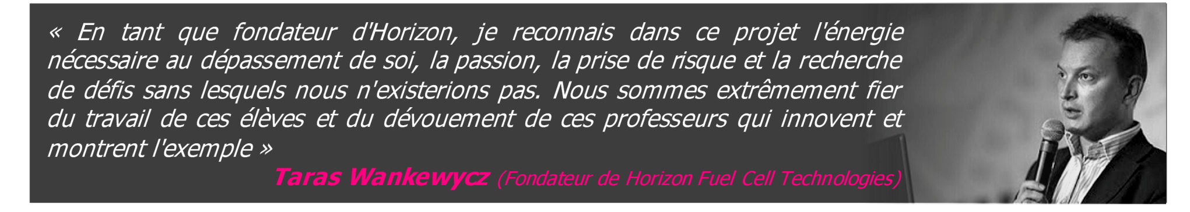


LYCEE PRIVE SAINT JOSEPH
Saint Martin Boulogne
HORS-BORD H2 POWERED
PROJET BAC STI2D ITEC
LES RETOMBEES ?
DE NOMBREUX TEMOIGNAGES DE PERSONALITES DES LE MOIS DE JUIN

Slide 22
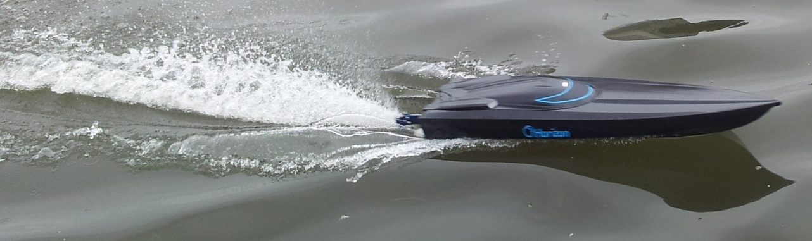
LYCEE PRIVE SAINT JOSEPH
Saint Martin Boulogne
HORS-BORD H2 POWERED
PROJET BAC STI2D ITEC
LES RETOMBEES ?
DE NOMBREUX TEMOIGNAGES DE PERSONALITES DES LE MOIS DE JUIN

Slide 23
LYCEE PRIVE SAINT JOSEPH
Saint Martin Boulogne
HORS-BORD H2 POWERED
PROJET BAC STI2D ITEC
LES RETOMBEES ?
Intervention à l’AG annuelle de la CCICO
à Dunkerques à la demande de son président Jean-Marc Puissesseau
Présentation des 24H de Saint JO – Projets Voiture & Bateau H2

Slide 24

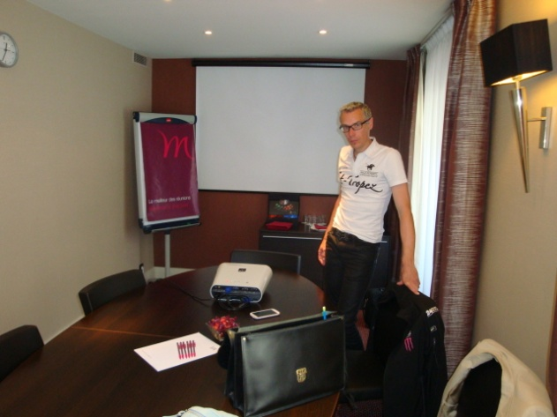
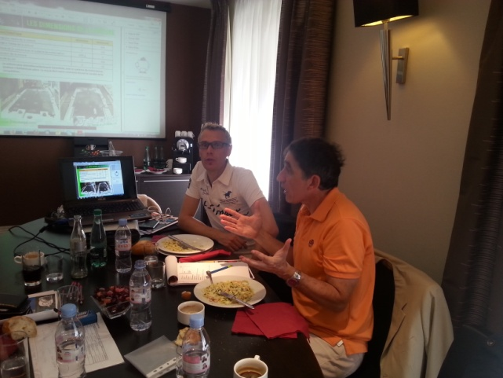
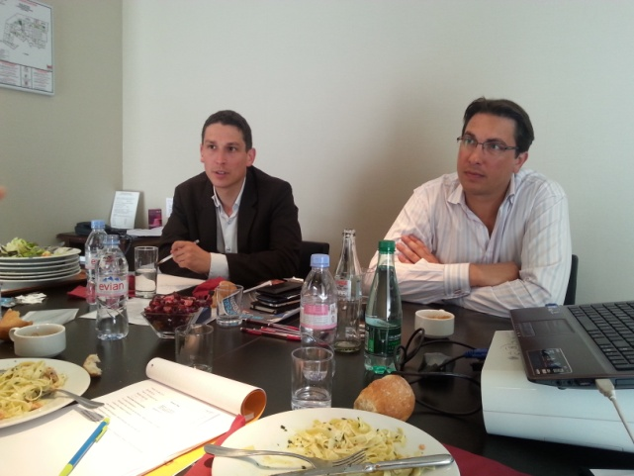
LYCEE PRIVE SAINT JOSEPH
Saint Martin Boulogne
HORS-BORD H2 POWERED
PROJET BAC STI2D ITEC
LES RETOMBEES ?
Invitation à Paris de HORIZON FUEL CELL TECHNOLOGIES
Mise en place d’un partenariat sur une compétition internationale

Slide 25
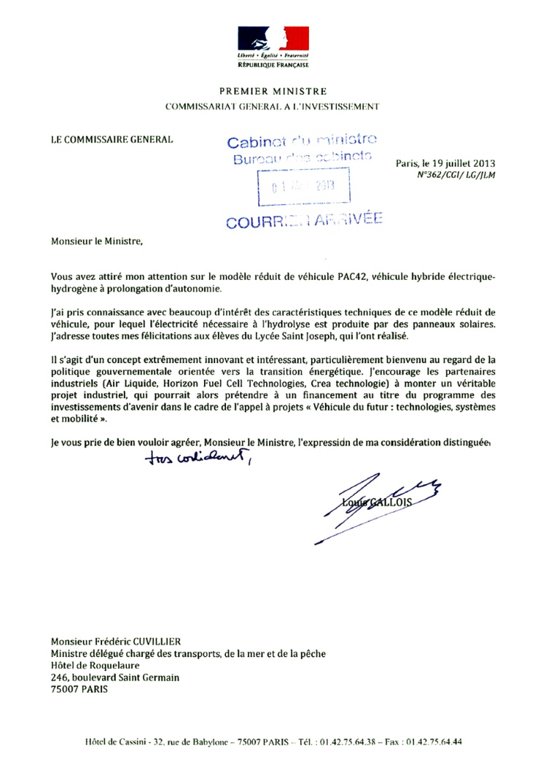
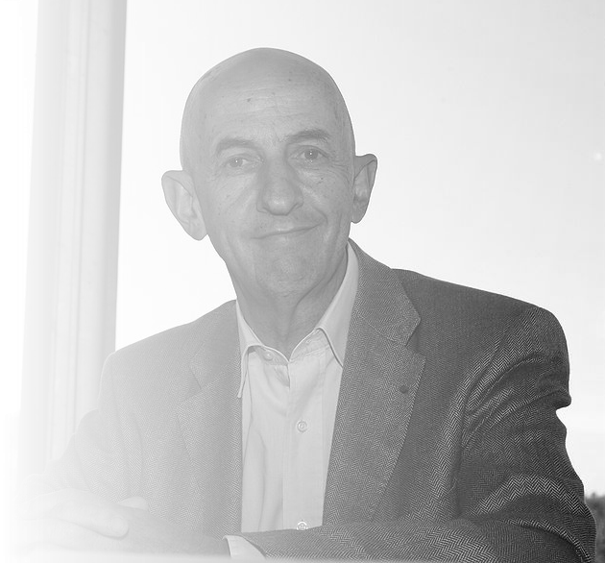
LYCEE PRIVE SAINT JOSEPH
Saint Martin Boulogne
HORS-BORD H2 POWERED
PROJET BAC STI2D ITEC
LES RETOMBEES ?
Les félicitations de LOUIS GALLOIS
Commissaire général à l’investissement

Slide 26
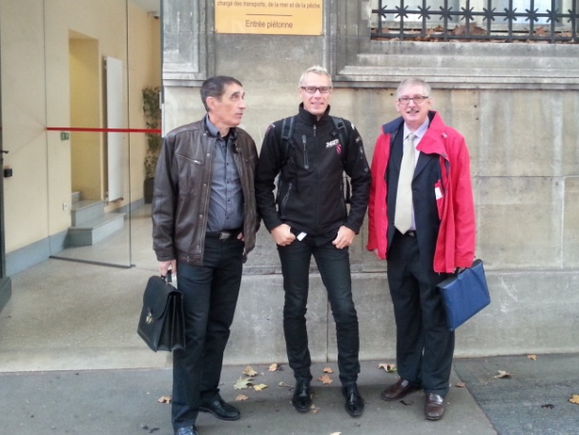
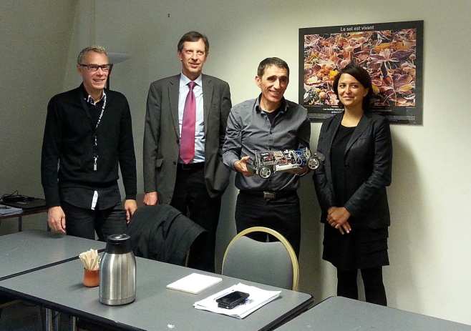
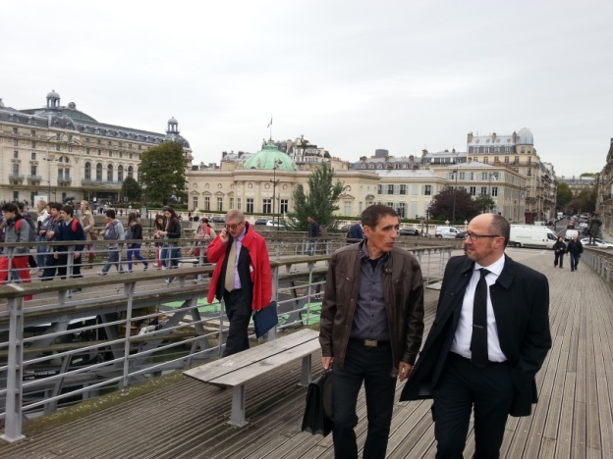
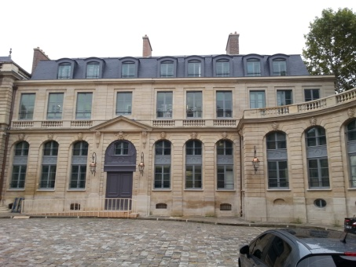
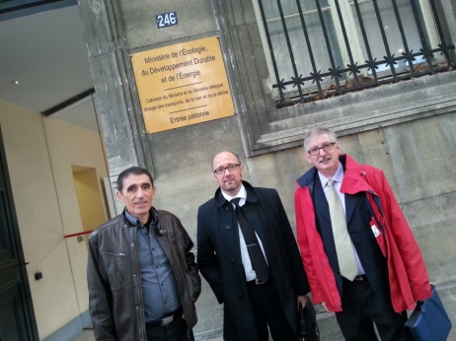
LYCEE PRIVE SAINT JOSEPH
Saint Martin Boulogne
HORS-BORD H2 POWERED
PROJET BAC STI2D ITEC
LES RETOMBEES ?
INVITATION AU MINISTERE DES TRANSPORTS A PARIS

Slide 27

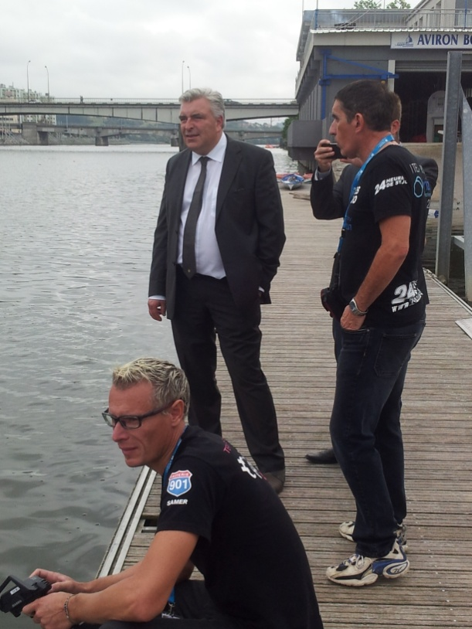
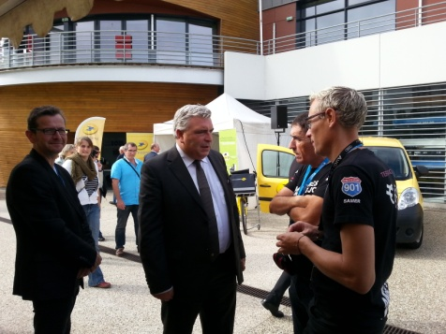
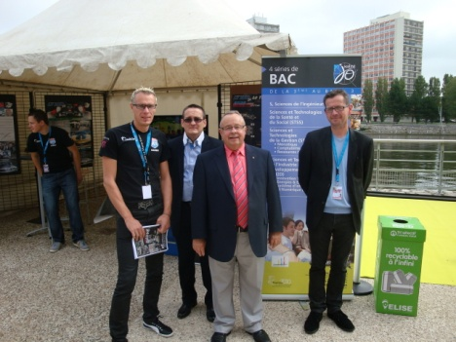
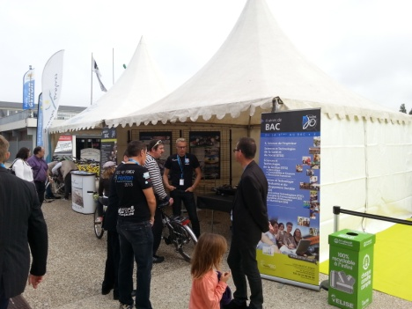
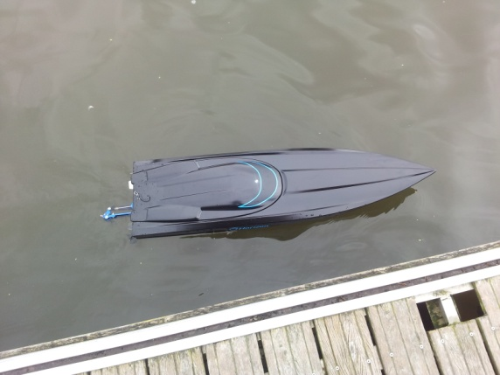
LYCEE PRIVE SAINT JOSEPH
Saint Martin Boulogne
HORS-BORD H2 POWERED
PROJET BAC STI2D ITEC
LES RETOMBEES ?
INVITATION A LA JOURNEE EUROPEENNE DE LA MOBILITE
DURABLE – BERGES DE LA LIANE – BOULOGNE/MER

Slide 28
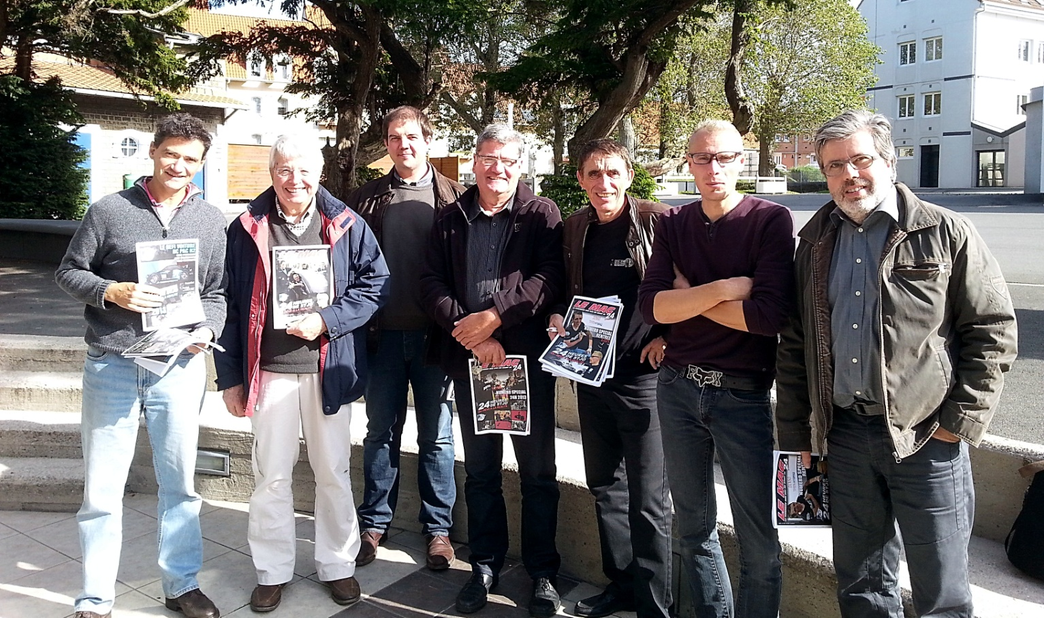


LYCEE PRIVE SAINT JOSEPH
Saint Martin Boulogne
HORS-BORD H2 POWERED
PROJET BAC STI2D ITEC
LES RETOMBEES ?
VISITE DE LA DCNS & MISSION H2 AU LYCEE

Slide 29

LYCEE PRIVE SAINT JOSEPH
Saint Martin Boulogne
HORS-BORD H2 POWERED
PROJET BAC STI2D ITEC
LES RETOMBEES ?
La société CREATECHNOLOGIE
Développe Actuellement une carte d’acquisition embarquée spécialement pour notre voiture H2 2014
Veux développer une maquette didactique & activités sur la base de notre hors-bord H2
(rencontre bientôt avec le dirigeant)

Slide 30
LYCEE PRIVE SAINT JOSEPH
Saint Martin Boulogne
HORS-BORD H2 POWERED
PROJET BAC STI2D ITEC
ET POUR LA SUITE ?
17 décembre 2013
Invitation Par ASP à Paris – Récompense 1001 projets (Collecteur taxe d’apprentissage)
22 Janvier 2014
Invitation Par la CUD aux assises de l’énergies (Stand24H)
(Communauté urbaine de Dunkerques)

Slide 31
LYCEE PRIVE SAINT JOSEPH
Saint Martin Boulogne
HORS-BORD H2 POWERED
PROJET BAC STI2D ITEC
ET POUR LA SUITE ?
Cher Thierry.
Je viens de recevoir et de lire toute l'information que vous m'avez envoyé.
C'est un projet très impressionnant et très professionnel!
Je suis aussi pilote professionnel actif de voitures de course et de karting. Ça me fait comprendre beaucoup mieux ce que vous faites.
Autant qu'ingénieur civil et de l'environnement , je suis le fondateur et président du conseil de directeurs de deux lycées français au sud de la Floride.
Avec mon associé, Steve Marks, nous avons un " représentation agreement" avec HORIZON.
nous suivons avec attention les succès et la projection de la compagnie.
Nous sommes prêts à aider à ouvrir les portes ici aux USA.
En plus, quelle belle opportunité de le faire en organisant une course comme la votre ici!
Laissez moi savoir si je peux vous appeler la semaine prochaine pour discuter.
Très positif!
Dario Echeverry
PRESIDENT NZM.
CHAIRMAN
Lycée Franco-américain.

Slide 32
LYCEE PRIVE SAINT JOSEPH
Saint Martin Boulogne
HORS-BORD H2 POWERED
PROJET BAC STI2D ITEC
ET POUR LA SUITE ?
Hi all,
this contact from Kate of Horizon for FuelCell systems.
We are developing and starting an innovative project for schools in Italy and the product used will be one of our 1:10 chassis modular competition car.
For the project regarding the green energy we are starting a cooperation with Horizon to adopt the FuelCell energy and we are interesting to know all information about the chassis you have used to run, which is the limit of weight to have interesting performances, which is the best gear setup and traction configuration, which is the totaql weight of the car ready to run and so on.
Are you interesting to extend your partecipation to our HiGuysChallenge project? will be interesting when we'll do the competitions to extend the partecipation in France too, can be an idea for the culture of the students?
Let me know
Gianluca Vianello
Founder of HiGuysChallenge project

